Slide 1
Інформатика
в Новій українській школі
Оксана Пасічник,
учителька інформатики ліцею "Сихівський" (м.Львів), учасниця робочих груп з розробки Державних стандартів освіти НУШ (початкової та базової) інформатичної освітньої галузі,
авторка проекту ДистОсвіта - дистанційне навчання інформатики
консультантка з онлайнового навчання Європейського центру Вергеланда

Slide 2
Що таке НУШ?
Що таке Нова українська школа?

Slide 3
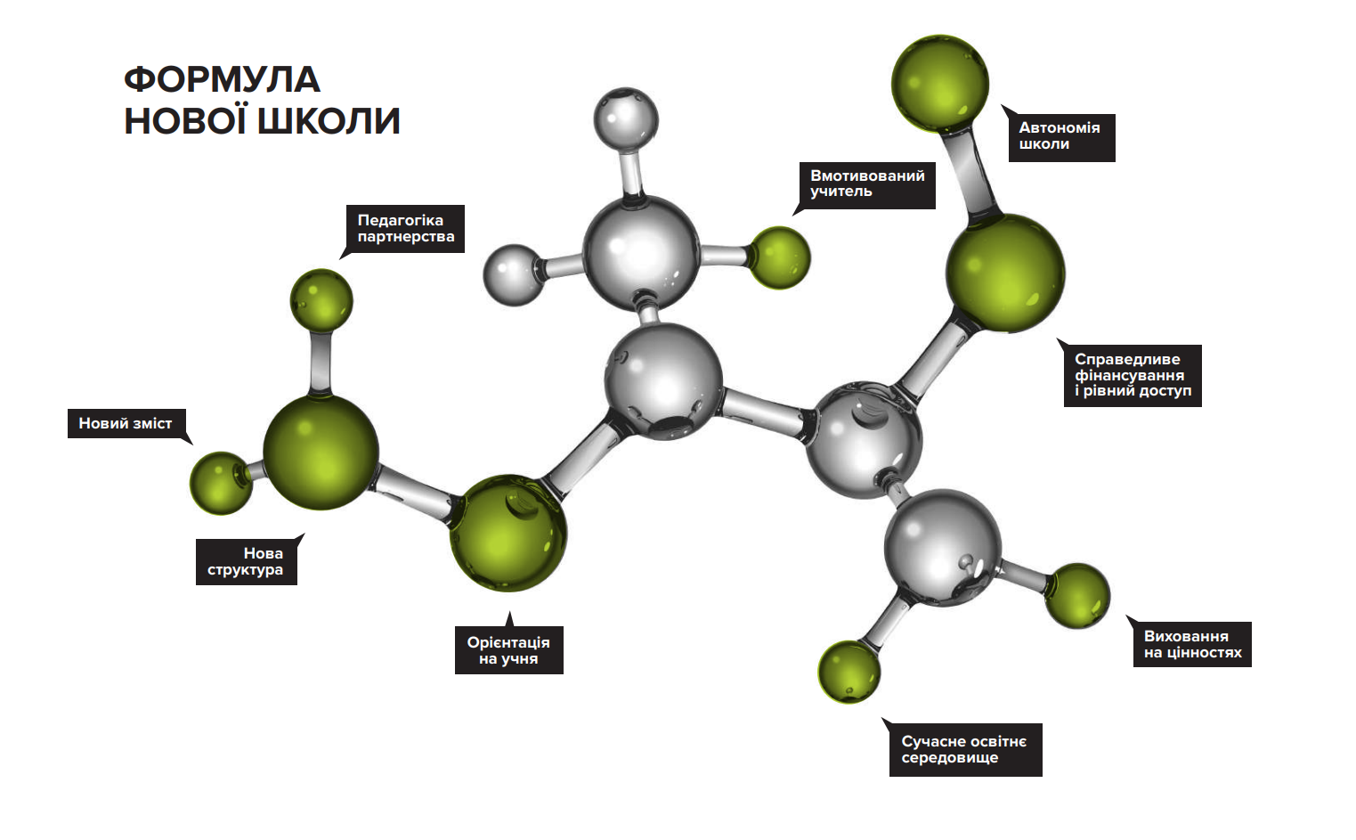

Slide 4
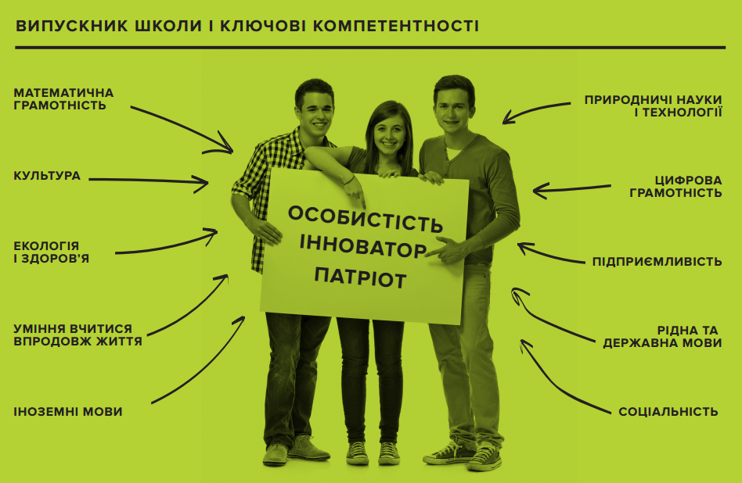

Slide 5
Навіщо нам для цього інформатика?

Slide 6


Мета інформатичної освітньої галузі
розвиток особистості учня, здатного
використовувати цифрові інструменти й технології для розв’язання проблем, розвитку, творчого самовираження, забезпечення власного і суспільного добробуту, критично мислити, безпечно та відповідально діяти в інформаційному суспільстві

Slide 7
Інформатична освіта
Інформація. Дані. Моделі
Цифрова творчість
Цифрові пристрої
Безпека та відповідальність
Створення інформаційних продуктів і програм для ефективного розв’язання задач/проблем, творчого самовираження (індивідуально і в співпраці), за допомогою цифрових пристроїв і без них
Усвідомлене використання інформаційних і комунікаційних технологій та цифрових пристроїв для доступу до інформації, спілкування та співпраці як творець та/або споживач
Пошук, подання, перетворення, аналіз, узагальнення та систематизація даних, критичне оцінювання інформації для вирішення життєвих проблем
Усвідомлення наслідків використання інформаційних технологій для себе, суспільства, навколишнього світу й сталого розвитку, дотримання етичних, міжкультурних і правових норм інформаційної взаємодії
Змістові лінії / Групи вмінь

Slide 8
Конкретні результати
Використовує широкий спектр цифрових пристроїв [ІФО 3.1]
Самостійно досліджує можливості різних цифрових пристроїв для оптимального використання їх у власній інформаційній діяльності [9 ІФО 3.1.1].
Описує процес опрацювання даних в інформаційних системах [9 ІФО 3.1.2]
Обирає цифрове середовище, пристрої, засоби для розв’язання життєвої задачі/проблеми, пояснює свій вибір
1-2 клас
3-4 клас
5-6 клас
7-9 клас
10-12 клас
Використовує цифрові пристрої вдома, в школі, на вулиці та пояснює їх призначення
Розуміє призначення, можливості та обмеження цифрових пристроїв різного типу, зумовлені їх складовими, використовує їх для власних потреб у навчанні і житті [6 ІФО 3.1.1].
Пояснює взаємозв’язок між апаратною і програмною складовими інформаційної системи [6 ІФО 3.1.2]
…

Slide 9
Орієнтири для оцінювання – 6 клас
Виділяє групи цифрових пристроїв за їхніми функціями й призначенням [6 ІФО 3.1.1-1].
Називає складові комп’ютера і розповідає про їх призначення, описуючи їх взаємодію, основні характеристики, можливості та обмеження
[6 ІФО 3.1.1-2].
Демонструє належний рівень навичок роботи з клавіатурою та іншими пристроями введення і виведення даних
[6 ІФО 3.1.1-3].
Описує взаємозв’язок програмного забезпечення комп’ютера з апаратною складовою
[6 ІФО 3.1.2-1].
Пояснює призначення операційної системи і прикладного програмного забезпечення
[6 ІФО 3.1.2-2].
Моделює роботу простої інформаційної системи
[6 ІФО 3.1.2-3]

Slide 10
Орієнтири для оцінювання – 9 клас
Цікавиться новими цифровими пристроями, їх можливостями й функціями й досліджує їх
[9 ІФО 3.1.1-1].
Обґрунтовує вибір апаратного чи програмного способу розв’язання задачі
[9 ІФО 3.1.1-2].
Розробляє й застосовує критерії для оцінювання й вибору комп’ютерної системи та/або її компонентів для заданої задачі
[9 ІФО 3.1.1-3].
Пояснює функціональне призначення, основні характеристики та взаємозв’язок складових інформаційних систем, зокрема роботизованих, і мереж
[9 ІФО 3.1.2-1]

Slide 11
Конкретні результати
Створює й налагоджує програмні проекти [ІФО 2.2]
Налагоджує роботу проекту на підставі аналізу результатів його виконання й відгуків користувачів
[9 ІФО 2.2.1].
Справляється з викликами, усуває помилки і використовує їх як можливість для вдосконалення проекту чи власного розвитку [9 ІФО 2.2.2]
Створює згідно з планом або алгоритмом прості програми та налагоджує їх;
Прогнозує та формулює очікуваний результат створеної програми
1-2 клас
3-4 клас
5-6 клас
7-9 клас
10-12 клас
Складає простий план із точних та однозначних вказівок до дій виконавців, виявляє в ньому помилки, оцінює відповідність очікуваному результату
Складає і налагоджує програмні проекти для розв’язання задач/проблем і творчого самовираження [6 ІФО 2.2.1].
Виявляє наполегливість, коли стикається з помилками і проблемами під час роботи над проєктом [6 ІФО 2.2.2]
…

Slide 12
Створює й налагоджує програмні проекти – навчальний поступ
1-2 клас
3-4 клас
5-6 клас
7-9 клас
Укладає план дій для виконавця із точними та однозначними вказівками [2 ІФО 2-2.2-3]
Формулює очікуваний результат [2 ІФО 2-2.2-4]
Змінює послідовності дій для отримання іншого результату [2 ІФО 2-2.2-5]
Погоджується або спростовує факт досягнення результату [2 ІФО 2-2.2-6]
Створює просту програму в навчальному середовищі на основі наданого алгоритму та налагоджує її [4 ІФО 2-2.2-1]
Формулює очікуваний результат виконання створеної програми для різних початкових даних / сценаріїв роботи програми [4 ІФО 2-2.2-2]
Порівнює отриманий результат програми з очікуваним [4 ІФО 2-2.2-3]
Висловлює припущення щодо причини отримання неочікуваного результату [4 ІФО 2-2.2-4]
Наводить приклади виконавців і команд, які вони виконують [6 ІФО 2.2.1-1].
Створює й виконує програмний проект у середовищі програмування (візуальне, блокове або інше, відповідне віку) [6 ІФО 2.2.1-2].
Виконує перевірку роботи програмного проекту на заданих прикладах і робить висновки щодо коректності його роботи [6 ІФО 2.2.1-3.]
Пропонує власні способи перевірки правильності роботи проекту [6 ІФО 2.2.1-4].
Індивідуально і в групі розробляє програми, що містять команди з вкладеними структурами й даними різних типів [9 ІФО 2.2.1-1].
Розробляє й реалізує програмні проекти, які обробляють події [9 ІФО 2.2.1-2].
Використовує відповідні інструменти для самостійного налагодження програми [9 ІФО 2.2.1-3].
Використовує ітеративний підхід до розробки програмного продукту (визначає проблему, генерує ідеї, розробляє, тестує й покращує рішення) для розв’язання задач [9 ІФО 2.2.1-4].
Створює, вдосконалює чи змінює вже створені програми для додавання нових можливостей, використання різних форм взаємодії з користувачем, враховуючи ризики [9 ІФО 2.2.1-5].

Slide 13












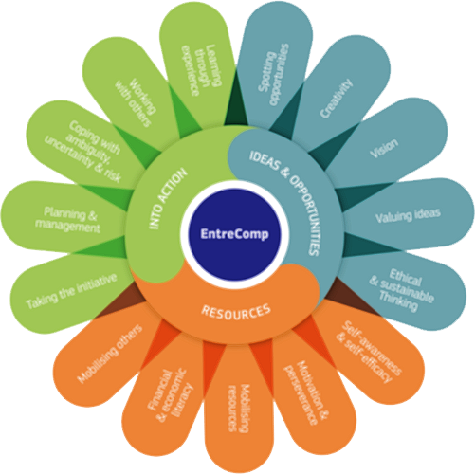
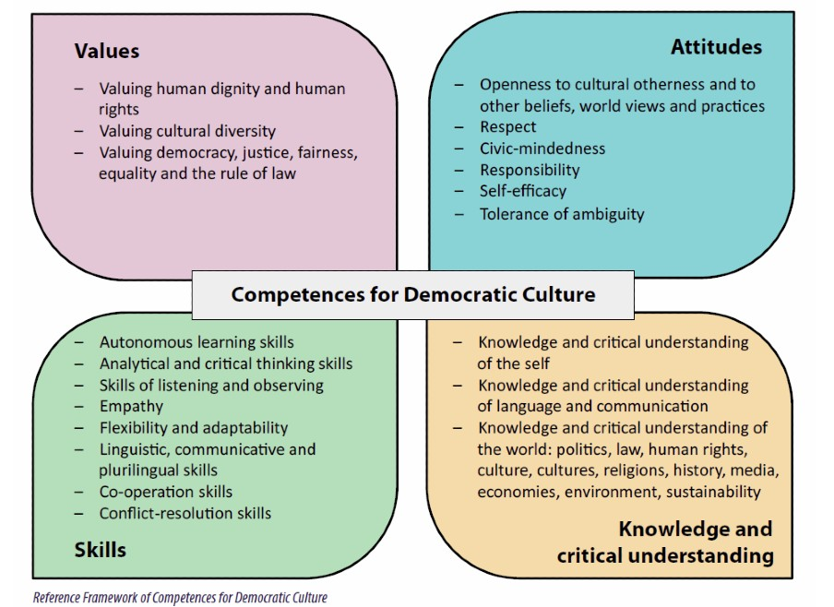
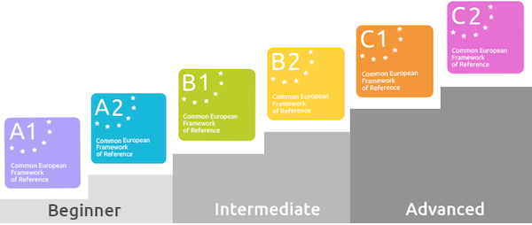
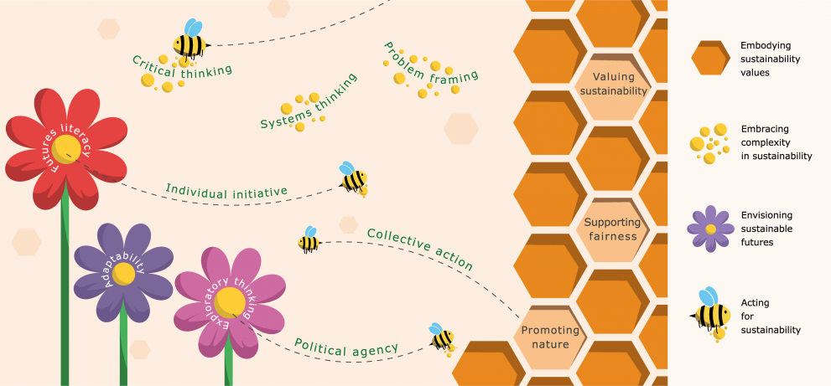
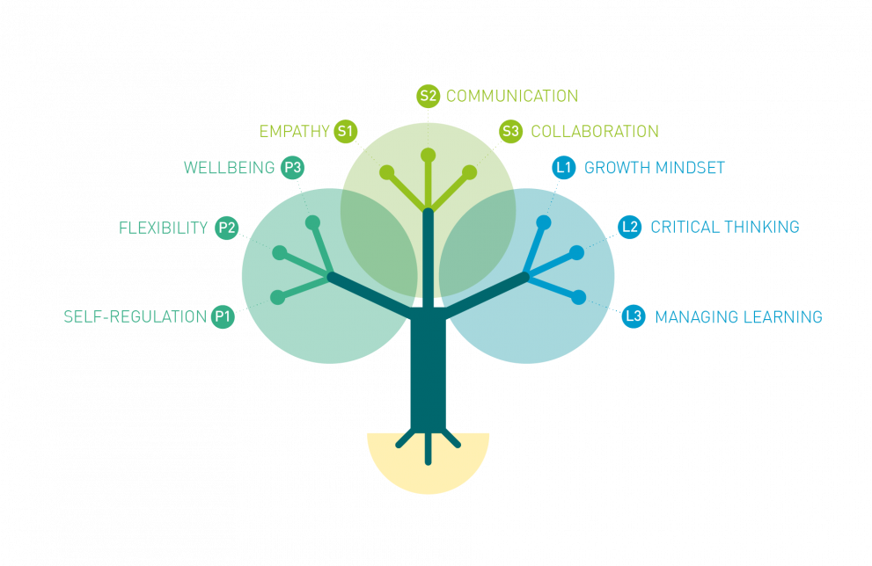

Ключові компетентності НУШ
Новий Державний стандарт базової середньої освіти ґрунтується на компетентнісному підході і пропонує інструменти для перенесення цього підходу в навчальні програми
Вільне володіння державною мовою
Здатність спілкуватися іноземними мовами
Математична компетентність
Компетентності в галузі природничих наук, техніки й технологій
Інноваційність
Екологічна компетентність
Інформаційно-комунікаційна компетентність
Навчання впродовж життя
Громадянські та соціальні компетентності,
Культурна компетентність
Підприємливість та фінансова грамотність

Slide 14
Ключові компетентності
Розвиток ключових компетентностей в інформатичній освіті
висловлюватись і дискутувати на тему сучасних цифрових технологій з використанням відповідної термінології;
оперувати міжнародною термінологією у сфері інформаційних технологій;
створювати математичні моделі об’єктів і процесів для розв’язування задач різних предметних галузей засобами цифрових технологій;
будувати й використовувати інформаційні моделі об’єктів, явищ і процесів для розв’язання проблем реального й віртуального світу, проведення експериментів і досліджень;
генерувати й реалізовувати ідеї з використанням цифрових технологій;
визнання необхідності застосування екологічних засад використання й утилізації цифрових пристроїв;
розв’язувати проблеми з використанням цифрових пристроїв, інформаційно- комунікаційних технологій для розвитку, власного й суспільного добробуту;
прагнення самостійно опановувати нові інформаційні технології й цифрові інструменти;
дотримуватись принципів цифрового громадянства;
створювати різнопланові медіапродукти з використанням інформаційних технологій;
ідентифікувати можливості цифрових технологій і пристроїв для створення цінностей, ведення діяльності й розвитку підприємливості;

Slide 15

Освітні галузі НУШ
У Державному стандарті немає поділу на предмети, натомість є освітні галузі – це означає, що розробники освітніх та навчальних програм зможуть як втілювати певну навчальну галузь через окремий предмет, так і комбінувати їх для інтеграції.
Мовно-літературна
Математична
Природнича
Технологічна
Інформатична
Соціальна і здоров’язбережувальна
Громадянська та історична
Фізкультурна
Мистецька

Slide 16
Цифрова компетентність в освітніх галузях
грамотно і безпечно комунікувати в інформаційному просторі;
діяти за алгоритмом та складати алгоритми;
досліджувати довкілля, використовуючи сучасні цифрові технології і пристрої;
використовувати цифрові технології в сучасному виробництві, зокрема, робототехніці тощо;
розв’язувати проблеми з використанням цифрових пристроїв, цифрових технологій для розвитку, власного й суспільного добробуту;
безпечно застосовувати цифрові технології у повсякденному житті (+цифровий добробут);
дотримуватися авторського права та етичних норм у роботі з інформацією та під час онлайн-спілкування (+цифрове громадянство);
використовувати комп’ютерні технології, тренажерні пристрої для поліпшення та оцінювання власного фізичного стану, моніторингу рухової та ігрової активності;
застосовувати цифрові технології для створення, презентації/самопрезентації й популяризації художніх образів, мистецьких ідей;

Slide 17
Від Стандарту до Уроку
Урок
Діяльність учнів та вчителя
Навчальна програма
Результати навчання + зміст + види діяльності на основі наявних ресурсів
+ критерії оцінювання
Наявні ресурси
Підручники, посібники, кваліфікація вчителів, цифрова техніка, кабінети, робототехніка тощо
Опитування учнів про те, що їм цікаво вивчати
Освітня програма
Перелік предметів та модельних програм та виділений на них час
Модельна програма
Стандарт освіти
Результати навчання + зміст + види діяльності
Результати навчання за циклами

Slide 18
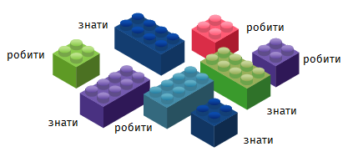
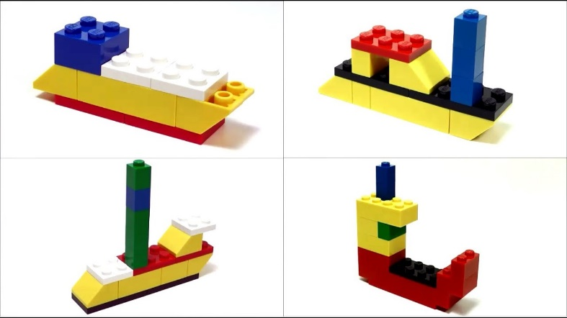
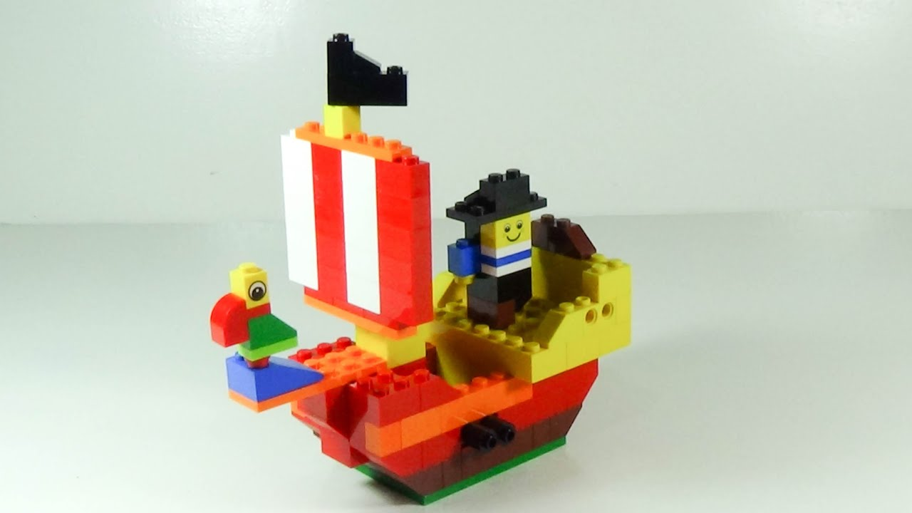
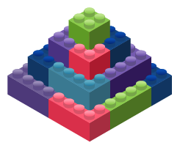
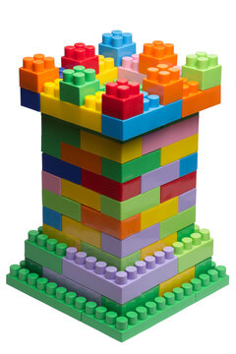

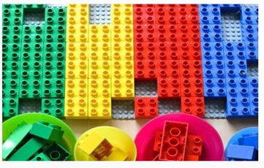
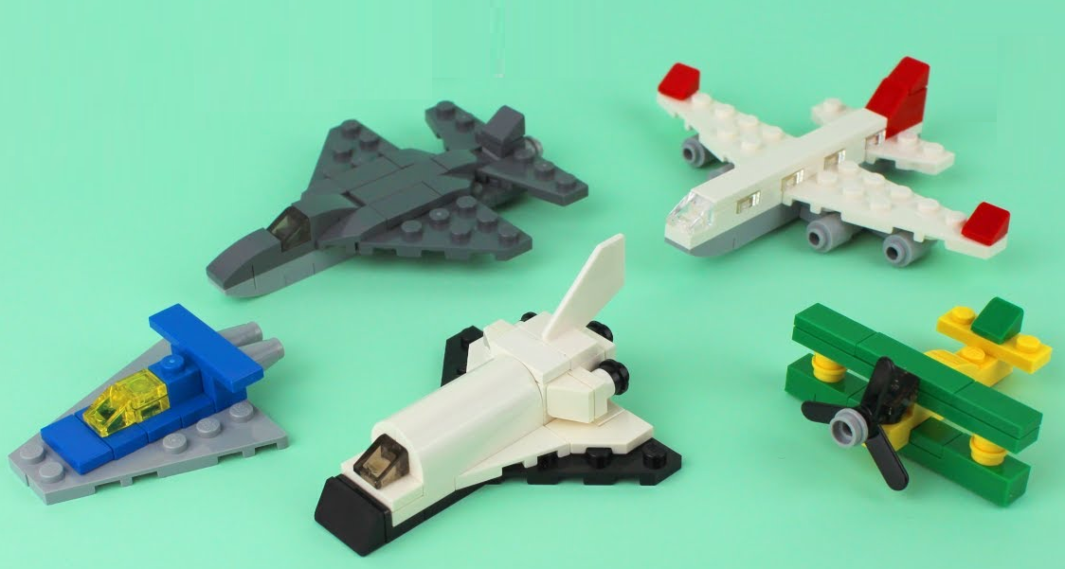
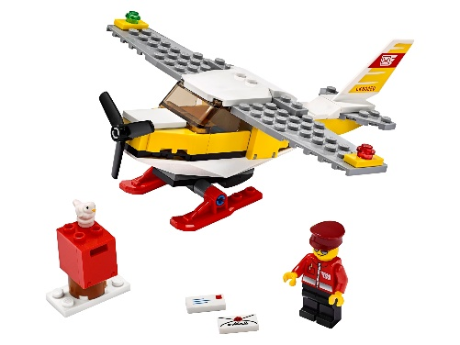
Вміння
Модельна навчальна програма
Навчальна програма
Стандарт

Slide 19
Структура курсу за програмою
мінімальна - 1 год/тиждень
рекомендовано - 1,5 год/тиждень
максимально - 2 год/тиждень
5 клас
6 клас
Власне цифрове середовище
Пошук в інтернеті
Текстові документи
Алгоритми та програми. Анімації та узори
Комп’ютерна графіка
Презентації та анімації
Інформаційні системи та мережі
Спілкування в Інтернеті
Алгоритми та програми. Ігрові проєкти
Інформаційна мозаїка

Slide 20

Ключові ідеї програми
Від репродуктивного до продуктивного мислення
Гнучкість, варіативність
Внутрішня інтеграція в кожній темі
Міжгалузеві взаємозв’язки
1
3
2
4

Slide 21
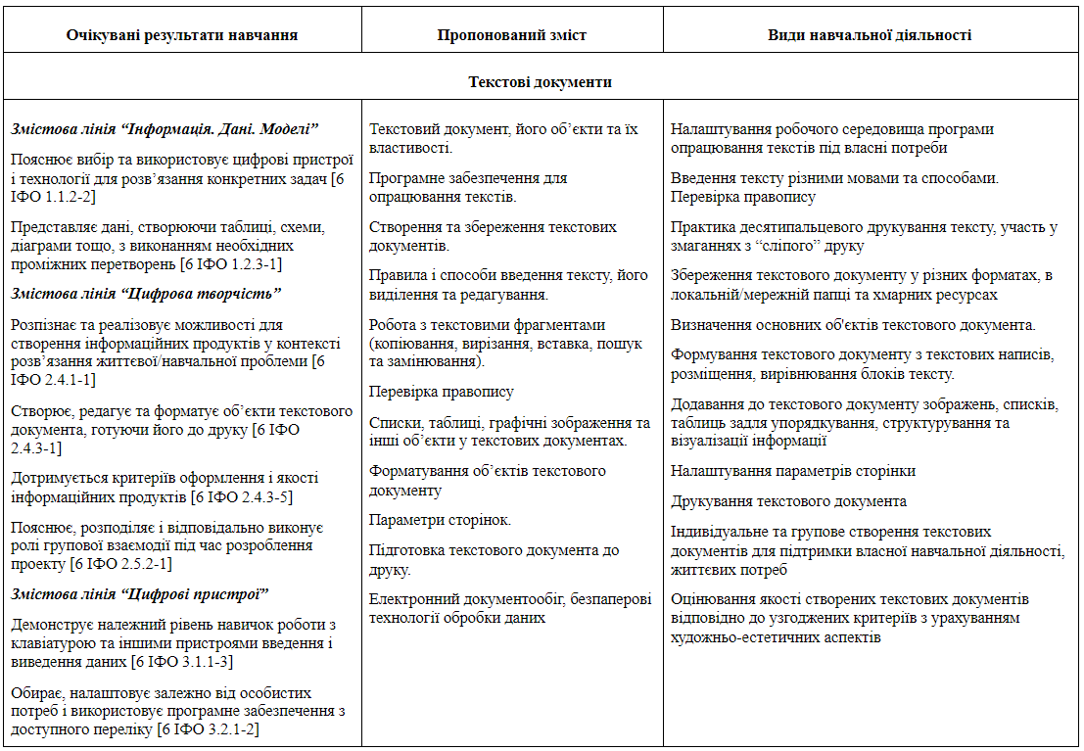

Slide 22
Текстові документи // Школа в порядку
Тема заняття | Тематика практичних/проектних робіт
Текстовий документ, його об’єкти та їх властивості. Програмне забезпечення для опрацювання текстів. | Чи можна обійтись без тексту?
Створення та збереження текстових документів. Правила і способи введення тексту, його виділення та редагування. | Мислення зростання (доповнення фраз і форматування, експерименти з шрифтами)
Робота з текстовими фрагментами (копіювання, вирізання, вставка, пошук та замінювання). Перевірка правопису. | Поділимось лайками (спільні рекомендації на книги, фільми тощо)
Списки у текстових документах, їх форматування. | Мої вчителі
Таблиці у текстових документах, їх форматування. | Мій розклад / табель
Графічні зображення у текстових документах, їх форматування. | Предмети та підручники
Параметри сторінок. Підготовка текстового документа до друку. | Мій сертифікат
Електронний документообіг, безпаперові технології обробки даних. | Я у класі / Я у середній школі (Візитка)

Slide 23
Текстові документи
Навіщо ми це вивчаємо?
1
2
3
4
5
Розв’язання задач/проблем, творче самовираження
Microsoft Word
Текстовий процесор
Документи
Вимоги документообігу
Навчитися користуватися програмою Microsoft Word
Навчитися користуватися текстовим процесором (на прикладі Word)
Навчитися створювати документи у текстовому процесорі
Навчитися створювати документи відповідно до правил та вимог документообігу
Створювати інформаційні продукти для ефективного розв’язання задач/проблем, творчого самовираження індивідуально та у співпраці

Slide 24
Результати навчання. Групи вмінь
інформаційні процеси і пристрої для їх забезпечення
різновиди комп’ютерів
безпечна робота з комп’ютером
критичне оцінювання інформації
авторське право на знайдені ресурси
аналіз закономірностей та шаблонів = таблиці
створення текстових документів
навички друкування
аналіз закономірностей = цикли
створення програм
створення зображень
порівняння інтерфейсів програм
Notes:
В першу чергу хочу сказати про таку собі внутрішню інтеграцію, тобто представлення різних груп вмінь у практично кожній темі.
Так, для прикладу, тема текстові документи. Тут перетинаються кілька груп умінь.
По-перше, навички друкування тексту, а також роботи з інтерфейсом операційної системи, вміння зберегти документ тощо. Тобто це група вмінь, пов’язаних із роботою в цифровому середовищі.
По-друге, вміння працювати в конкретному програмному забезпеченні, володіння засобами редагування й форматування тексту, інструментами створення, наприклад, таблиць чи налаштування зображень. Ця група вмінь стосується цифрової творчості, тобто вміння використати програмні інструменти для створення потрібного інформаційного продукту.
Третя група пов’язана з аналізом інформації та виявленням закономірностей, а саме розумінням структури текстового документа й таблиці як інформаційної моделі, тобто вміння структурувати інформацію в табличному вигляді. І між ним або, наприклад, друком на клавіатурі чи знанням пунктів меню є суттєва різниця.
Ця тема містить і четверту групу вмінь. Наприклад, якщо ми говоримо про використання ілюстрацій в документі, найчастіше йдеться про необхідність дотримання ліцензійних умов, авторського права й правил цитування. Це вміння теж відрізняється від вищеперелічених.
Таким чином, у межах однієї теми ми маємо комплекс умінь, які можна і варто оцінити. Не так для того, щоб поставити одну чи чотири оцінки, як для того, щоб зорієнтувати учня, які саме вміння потребують уваги й подальшого розвитку.

Slide 25


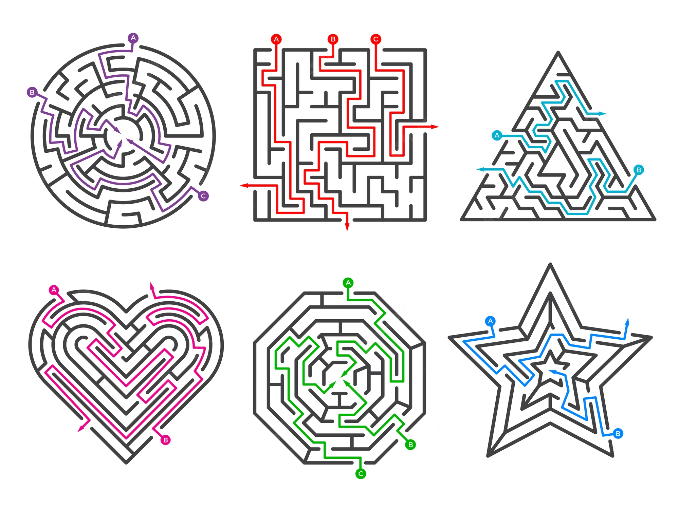




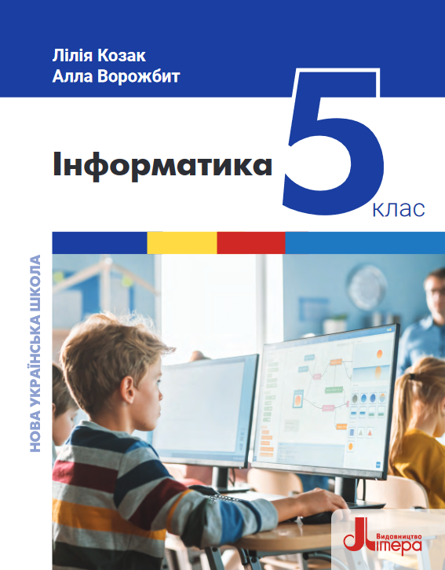

Програми, підручники, стандарт
Notes:
Не можу не згадати проблему з підручниками, яких багато, і яких немає. Але якщо чесно, то обидві цих тези не є проблемами, а можливо навіть перевагами.
По-перше, можна використати будь-яке джерело, доступне онлайн. Скомбінувати їх так, як зручно і цікаво. Відійти від єдиного способу і спробувати побудувати власний шлях.
Бо єдиною вимогою є доттримання стандарту. А от програми, підручники, мтеодики можуть бути зовсім різними. І я дуже сподіваюсь, що ви знайдете той, який найкраще
підійте вам і вашим учням.

Slide 26
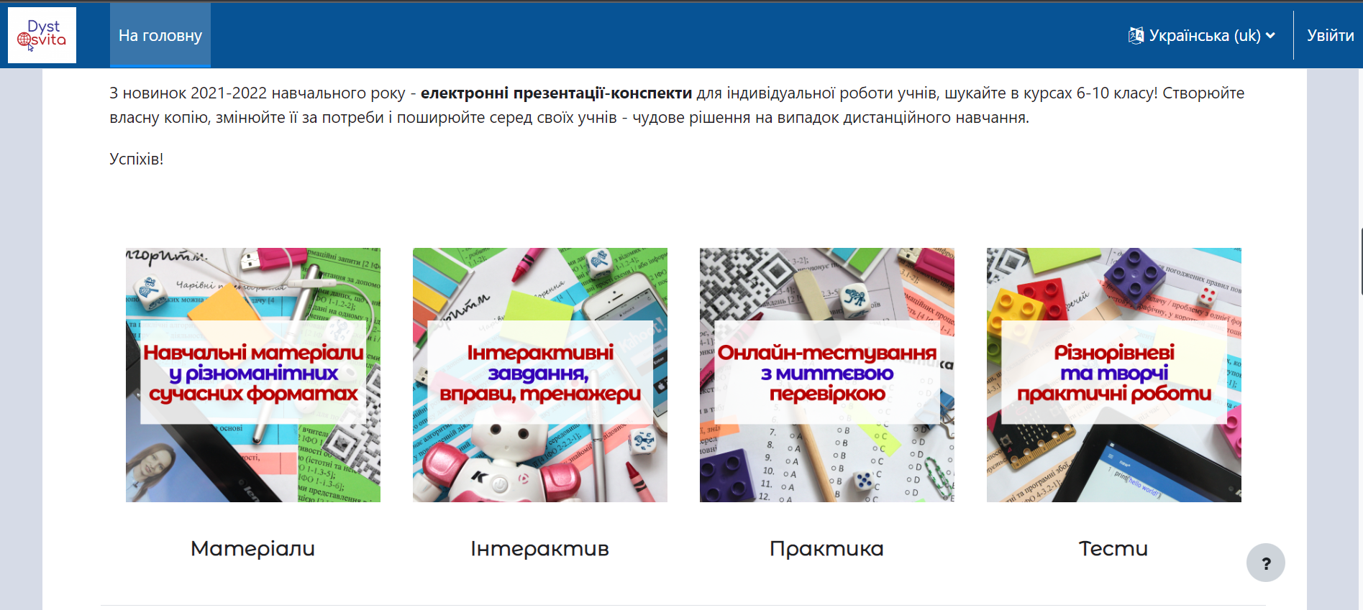
Ідеї. Натхнення
https://dystosvita.org.ua/

Slide 27













Засади інформатичної освіти НУШ
Обчислювальне мислення
Цифрове громадянство
Споживач 🡪 Творець
Цифрова компетентність
STEM-проєкти

Slide 28
Інформатика
в Новій українській школі
oksanapas@yahoo.com
Оксана Пасічник,
учителька інформатики ліцею "Сихівський" (м.Львів), учасниця робочих груп з розробки Державних стандартів освіти НУШ (початкової та базової) інформатичної освітньої галузі,
авторка проекту ДистОсвіта - дистанційне навчання інформатики
консультантка з онлайнового навчання Європейського центру Вергеланда

